Slide 1
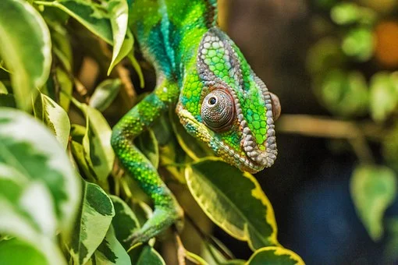
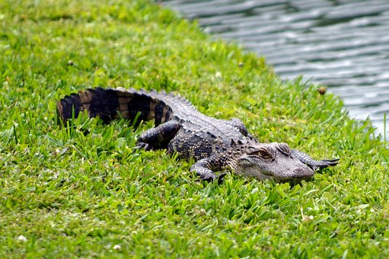
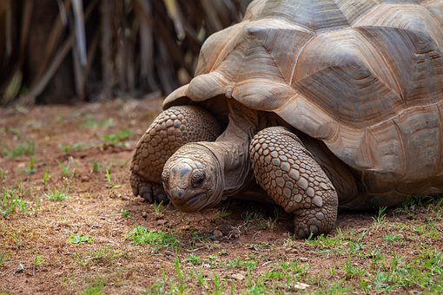
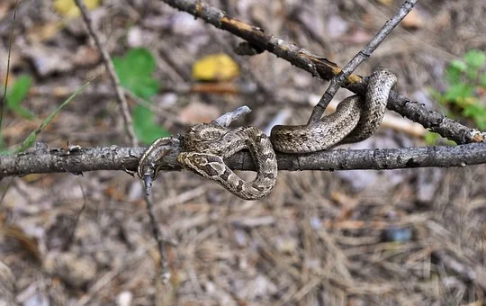
O které skupině živočichů se budeme dnes učit?

Slide 2
PLAZI

Slide 3
Plazi - základní informace
Plazi jsou původně suchozemská skupina živočichů. Někteří se však přizpůsobili na vodní prostředí.
Suchou kůži pokrývají rohovité šupiny, štítky nebo kostěné desky. Jejich tělesná teplota je proměnlivá.
Oplození je vnitřní.

Slide 4
Plazi
dělí se do 3 řádů:
  Želvy
  Krokodýli
  Šupinatí (ještěři a hadi)

Slide 5
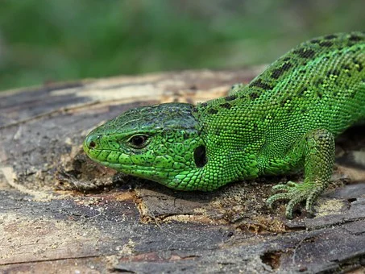
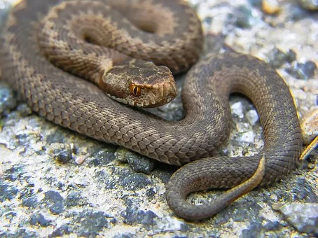
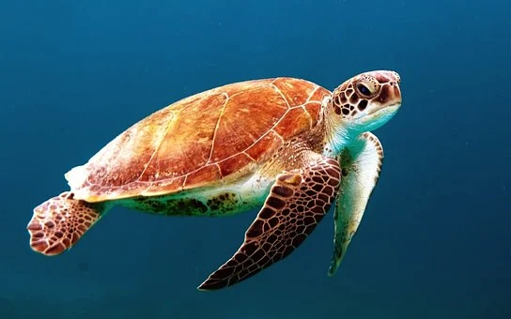
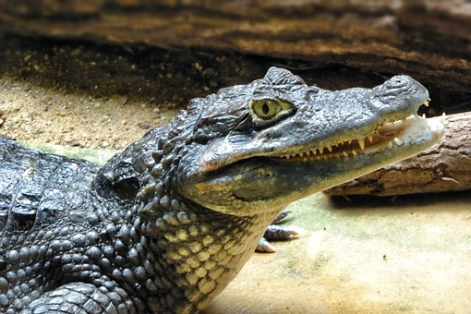
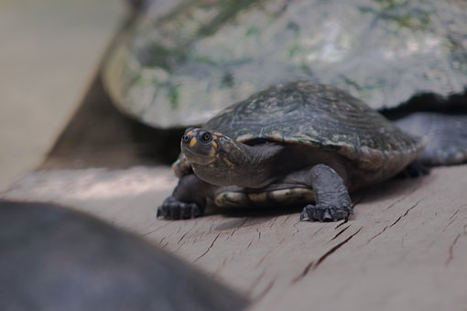
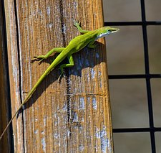
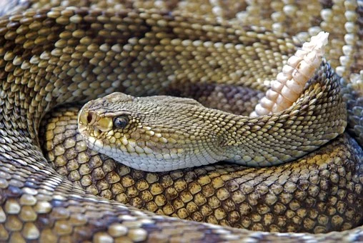
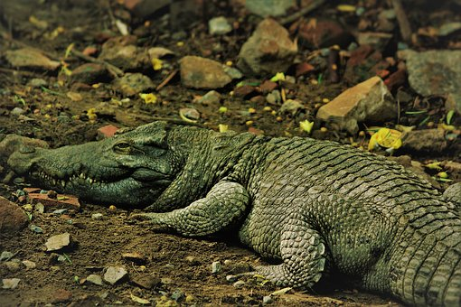
Přiřaď obrázky k jednotlivým řádům.
Želvy
Krokodýli
Šupinatí (ještěři a hadi)

Slide 6
Přiřaď obrázky k jednotlivým řádům.
Želvy
Krokodýli
Šupinatí (ještěři a hadi)
šupinatí (ještěři)
šupinatí (hadi)
krokodýli
želvy
želvy
šupinatí (hadi)
krokodýli
šupinatí (ještěři)

Slide 7
Dnes se budeme věnovat dvěma prvním skupinám. A to želvám a krokodýlům.

Slide 8
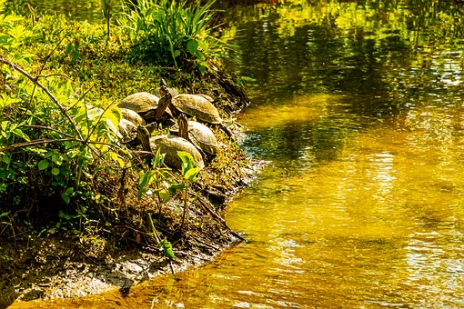
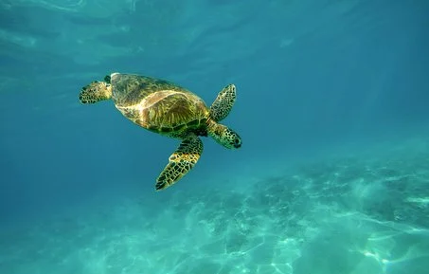
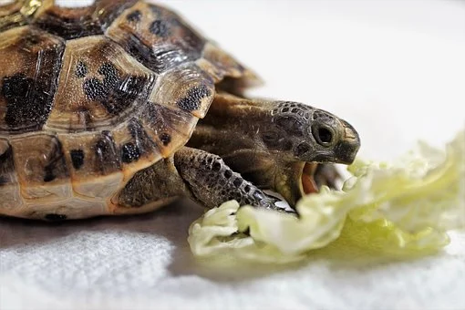
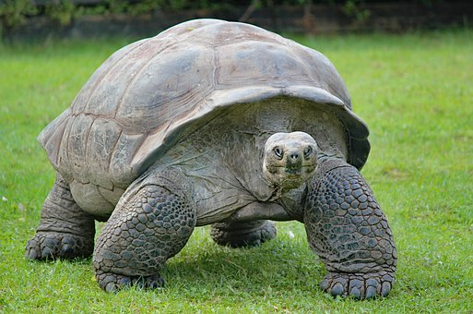
Želvy

Slide 9
Želvy
Do textu doplň pojmy, které jsou v rámečku. Nic si nikam nepiš. Řešení je na dalším slidu.
krunýřem, štítu, hlavu, zuby, ocas
Želvy mají tělo kryté ………………….. Skládá se z horního a spodního ……………….. Horní štít je spojen s kostrou. Většina želv zatahuje do krunýře ………………., končetiny i ……………... Želvy nemají …………………., ale jen rohovité čelisti.

Slide 10
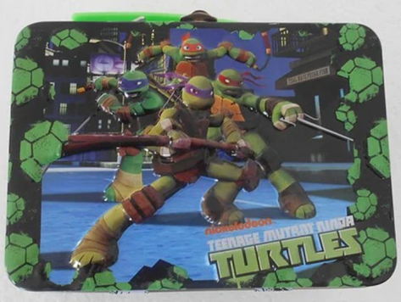
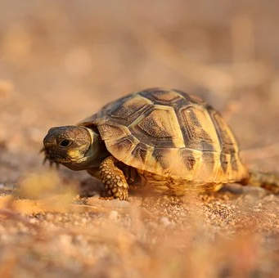
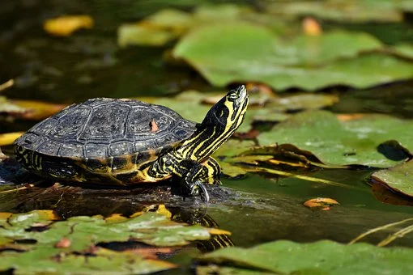
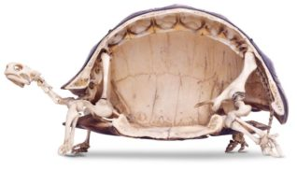
Želvy
Želvy mají tělo kryté krunýřem. Skládá se z horního a spodního štítu. Horní štít je spojen s kostrou. Většina želv zatahuje do krunýře hlavu, končetiny i ocas. Želvy nemají zuby, ale jen rohovité čelisti.

Slide 11
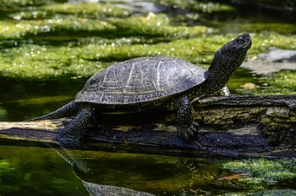
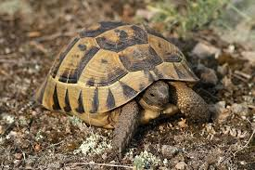
Želvy zástupci
Přiřaď k popisu zástupců obrázky.
želva žlutohnědá – suchozemská želva žijící v jižní Evropě
želva obrovská – délka krunýře může dosáhnout až 1,5 m a váha kolem 200 kg, je dlouhověká
želva bahenní – žije ve stojatých vodách střední Evropy, může se dožít i 100 let

Slide 12
Želvy zástupci
Správné řešení
želva žlutohnědá – suchozemská želva žijící v jižní Evropě
želva obrovská – délka krunýře může dosáhnout až 1,5 m a váha kolem 200 kg, je dlouhověká
želva bahenní – žije ve stojatých vodách střední Evropy, může se dožít i 100 let

Slide 13
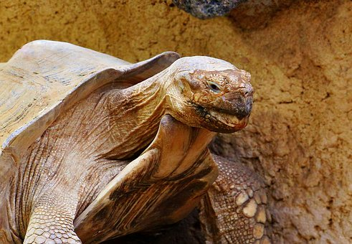
Želvy
Co myslíš, cítí želvy pohlazení po krunýři?
Koukni na video a zjisti, zda želvy cítí pohlazení po krunýři: https://www.youtube.com/watch?v=CRxr_1FzsIE

Slide 14
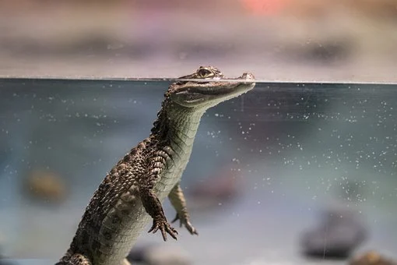
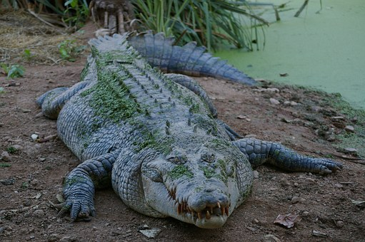
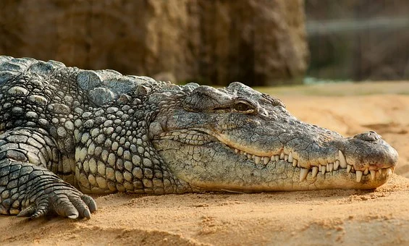
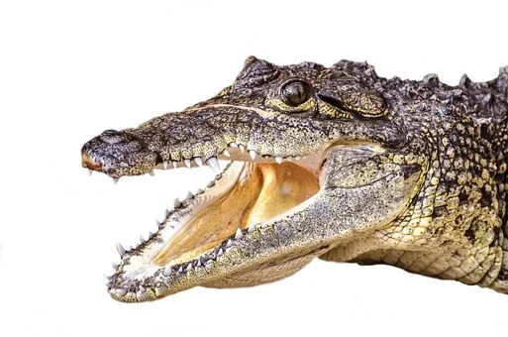
Krokodýli

Slide 15
Krokodýli
Vyber z červených pojmů ten správný. Řešení je na dalším slidu.
Krokodýli žijí v řekách, jezerech a mořích teplých/velmi chladných oblastí. Patří k největším/nejmenším plazům. Mají dlouhý, ze stran zploštělý/kruhovitý ocas a silné končetiny. Prsty jsou spojeny plovací blánou. Tělo chrání rohovité štítky/krunýř. Zuby mají uloženy v zubních jamkách/důlcích (jako u savců). Mají ze všech plazů nejdokonaleji vyvinuté plíce/srdce – síně a komory jsou odděleny úplnou přepážkou. Mezi krokodýly řadíme krokodýly, aligátory, kajmany a gaviály.

Slide 16
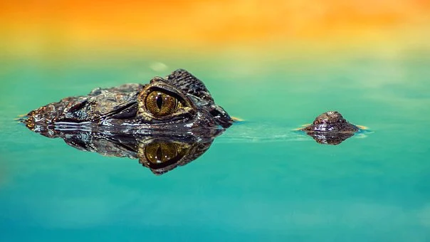
Krokodýli
Krokodýli žijí v řekách, jezerech a mořích teplých/velmi chladných oblastí. Patří k největším/nejmenším plazům. Mají dlouhý, ze stran zploštělý/kruhovitý ocas a silné končetiny. Prsty jsou spojeny plovací blánou. Tělo chrání rohovité štítky/krunýř. Zuby mají uloženy v zubních jamkách/důlcích (jako u savců). Mají ze všech plazů nejdokonaleji vyvinuté plíce/srdce – síně a komory jsou odděleny úplnou přepážkou. Mezi krokodýly řadíme krokodýly, aligátory, kajmany a gaviály.

Slide 17
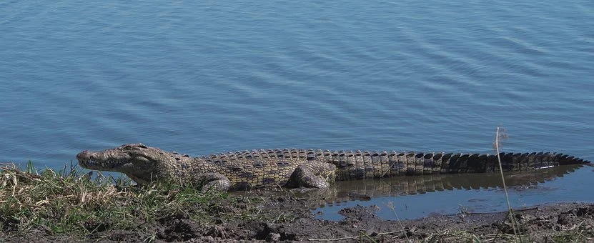
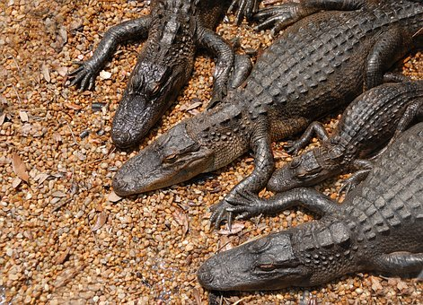
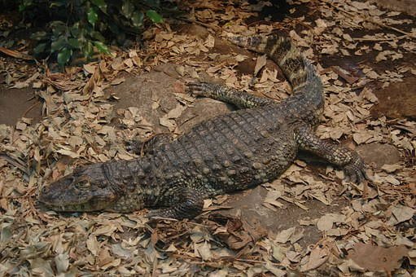
Krokodýli - zástupci
krokodýl nilský – žije v Africe, dosahuje délky až 5 m
aligátor severoamerický – žije v JV části USA, je až 6 m dlouhý a váží přes 1 tunu
kajman šironosý – žije v Jižní Americe, dorůstá délky 2 metrů

Slide 18
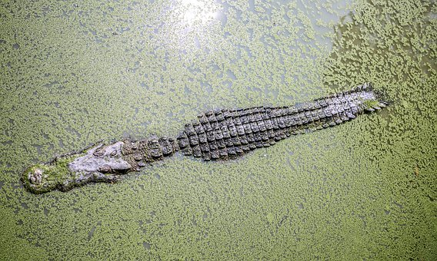
Krokodýli
I přesto, že jsou někteří krokodýli opravdu mohutní, dokáži se velmi rychle hýbat. Někteří dokáží i skákat z vody. Koukni na kraťoučké video z krokodýlí farmy: https://www.youtube.com/watch?v=R6aNyonoKdA

Slide 19
Do sešitu si napiš zápis
Plazi
dělí se na 3 třídy: želvy, krokodýli a šupinatí (ještěři, hadi)
Želvy
Želvy jsou plazi s krátkým tělem krytým krunýřem z kostěných desek, které jsou na povrchu pokryty rohovitými štítky. Žijí na souši i ve vodě.
Zástupci: želva žlutohnědá, želva obrovská, želva bahenní

Slide 20
Do sešitu si napiš zápis
Krokodýli
Krokodýli žijí ve vodách teplých oblastí. Mají dlouhý ze stran zploštělý ocas a silné končetiny s prsty spojenými plovací blánou. Zuby mají uloženy v zubních jamkách. Jejich srdce se skládá ze dvou síní a dvou komor, které odděluje úplná přepážka.
Zástupci: krokodýl nilský, aligátor severoamerický, kajman šironosý

Slide 21
Pokud jsi došel až sem, tak tě moc chválím.
Pěkný den ☺

